Slide 1
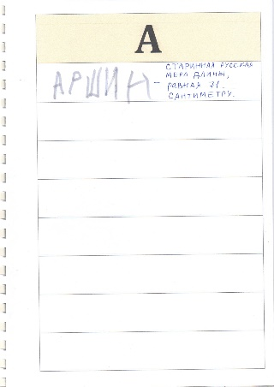
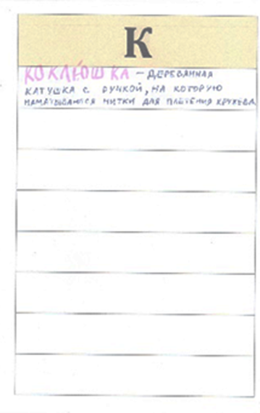
Муниципальное бюджетное дошкольное
образовательное учреждение
МБДОУ «ДС №481 Г. ЧЕЛЯБИНСКА»
«ТОЛКОВЫЙ СЛОВАРЬ»
Аннотация:
Методическое пособие «Толковый словарь» представляет из себя альбом с расположенными в алфавитном порядке разлинованными листами и предназначен для заполнения детьми, что повышает их интерес и способствует более быстрому запоминанию неизвестных ранее слов.
Альбом пополняется новыми словами по мере их разъяснения на различных занятиях и позволяет организовать дальнейшую работу по активизации словарного запаса детей.
Методическое пособие по ознакомлению дошкольников с портретной живописью.
Целевая аудитория: воспитатели и учителя–логопеды дошкольных образовательных учреждений.
Проблемное поле: обогащение словарного запаса является одной из основных задач развития речи детей дошкольного возраста и одним из основных факторов овладения родным языком.
Цель: расширение, уточнение и активизация лексического запаса, обогащение словаря устаревшими словами на основе систематизации и обобщения знаний об окружающем с применением учебно-методического комплекса «Картинная галерея в детском саду».

Slide 2
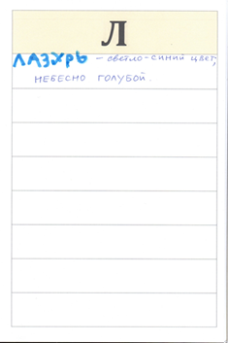
СОДЕРЖАНИЕ
Одной из важнейших задач развития речи детей дошкольного возраста является словарная работа.
Методика словарной работы предусматривает:
- Обогащение словаря, то есть усвоение новых, ранее неизвестных обучающимися слов, а также новых значений тех слов, которые уже имелись в их словарном запасе;
- Уточнение словаря, то есть наполнение содержанием тех слов, которые усвоены обучающимися не вполне точно;
- Активизацию словаря, то есть перенесение как можно большего количества слов из словаря пассивного в словарь активный (пассивный словарь человека содержит слова, которые он понимает, но не употребляет в собственной речевой деятельности). Слова включаются в предложения и словосочетания: вводятся в пересказ, в рассказ, в беседу.
Пополнение словарного запаса - это систематический процесс, имеющий следующие этапы:
1. Объяснение незнакомых слов. На этом этапе педагог разъясняет незнакомые слова, которые дети услышали, к примеру, на занятии по развитию речи или чтении художественной литературы; либо увидели предмет на картине, и не знают его название.
Педагог объясняет значение слова на достаточно большом количестве примеров, используя наглядные средства обучения.
Далее педагог читает определение слова в «Толковом словаре русского языка» и предлагает детям записать слово и его значение в «Толковый словарь», создаваемый детьми в группе.
В случае, когда дети не умеют писать, они могут нарисовать предмет, вклеить в альбом соответствующую картинку, а описание пишет педагог.
многократно повторили и запомнили новое для них слово. Например:
- Как в старину называли светло-синий цвет и краску такого цвета? (Лазурь)
- Какой цвет у неба на картине? (Лазурный) и пр.
Если дети забыли название слова, тот педагог предлагает обратиться к создаваемому ими «Толковому словарю».
3. Дети самостоятельно вспоминают новое слово и используют его как средство для выполнения поставленной перед ними более широкой задачи. На этом этапе дети пересказывают тексты и рассказывают рассказы, вспоминая и используя новые слова.
4. Дети используют новое слово в самостоятельных речевых высказываниях. На этом этапе слово само собой возникает в речи детей без сознательного поиска и напряжения памяти.
Таким образом, систематическая работа над расширением словарного запаса детей с использованием «Толкового словаря» будет способствовать точности в подборе лексических средств и выразительности речи детей.
2. Воспроизведение детьми нового слова в ответ на соответствующий вопрос педагога. На этом этапе педагог задает различные вопросы, стремясь к тому, чтобы дети
Материал подготовила
На это место вставьте QR код (на материал либо на сайт учреждения)
Васляева Л.С.

